Slide 1
Атом
Клетка
Предприятие

Slide 2
Крупнейшие предприятия СЭР
Великоустюгский фанерный комбинат «Новатор»
ЗАО «Фэско» - спичечная фабрика (Череповец)
ОАО «Кондопога» - Кондопожский целлюлозно-бумажный комбинат (Кондопога)
«Северсталь» - завод по производству металла (Череповец)
ОАО «Карельский окатыш» - Костомукшский горно-обогатительный комбинат (Костомукша)
«Печенганикель» - Горно-металлургический комбинат (Заполярный)
«Северо-никель» - Горно-металлургический комбинат (Мончегорск)
ОАО «Аммофос» - современный гигантский химический комбинат (Череповец)
АО «Азот» - предприятие химической промышленности (Череповец)

Slide 3
Факторы размещения предприятий
Энергетический фактор
Водный фактор

Slide 4
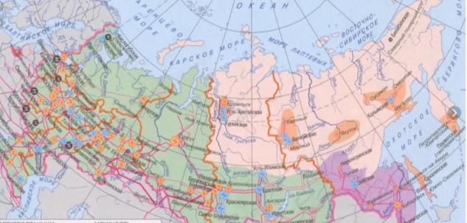
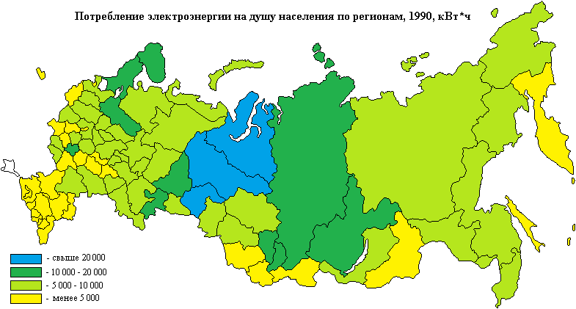
Электроэнергетика России

Slide 5
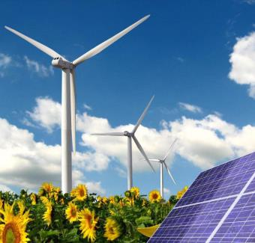
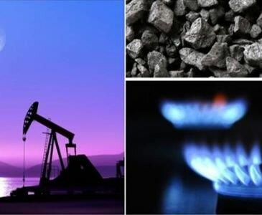
«Зеленая» электроэнергия
Топливные ПИ

Slide 6
Тема урока:
Хозяйство СЭР.
Ветровые ЭС (ВЭС)

Slide 7
Цель урока:
Определение условий строительства Ветровой ЭС в Северном ЭР.
Задачи:
Знать особенности строения ВЭС
Знать факторы/условия необходимы для строительства ВЭС
Уметь работать с разными источники географической информации, находить нужную
информацию, делать выводы

Slide 8
Домашнее задание
Обоснуйте, почему на территории СЭР нет условий для строительства
Геотермальных ЭС
Обоснуйте, почему на территории СЭР нет условий для строительства
Солнечных ЭС

Slide 9
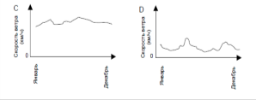
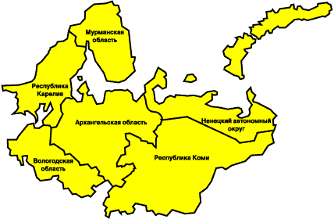
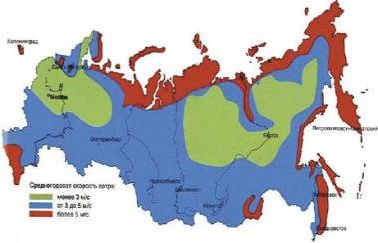
Задание 1. Определите субъект СЭР по описанию. Охарактеризуйте силу
ветра в этом субъекте, выберите номер графика «Средней значении
скорости ветра»
Время
5:00
1. Названия субъекта | 2. Скорость ветра | 3. График №
Найди «ошибку»
1
2

Slide 10
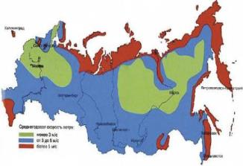
1. Названия субъекта | 2. Скорость ветра | 3. График №
Оценивание
0-1-2
Большая часть территории расположена за Северным полярным кругом. Особенностью ЭГП является выход к государственной границе России. Из полезных ископаемых большое значение имеют запасы апатитов, железных руд и руд цветных металлов. На территории
субъекта работает АЭС.
1
2

Slide 11
1. Названия субъекта | 2. Скорость ветра | 3. График №
Мурманская область | Более 5 м/c | 1
Оценивание
0-1-2
Большая часть территории расположена за Северным полярным кругом. Особенностью ЭГП является выход к государственной границе России. Из полезных ископаемых большое значение имеют запасы апатитов, железных руд и руд цветных металлов. На территории
субъекта работает АЭС.
1
2

Slide 12
1. Названия субъекта | 2. Скорость ветра | 3. График №
Оценивание
0-1-2
Область занимает 1 место в РФ по численности русскоязычного населения – 96,6%. Рельеф холмистый - чередуются низменности, гряды, возвышенности. Климат умеренно-континентальны, много озер, рек и болот. Здесь находится один из самых крупных центров производства черных металлов. Область экспортирует кроме промышленной продукции молоко, птицу, мясо, масло.
Здесь находится родина Деда Мороза.
1
2

Slide 13
1. Названия субъекта | 2. Скорость ветра | 3. График №
Вологодская область | Менее 3 м/с | 2
Оценивание
0-1-2
Область занимает 1 место в РФ по численности русскоязычного населения – 96,6%. Рельеф холмистый - чередуются низменности, гряды, возвышенности. Климат умеренно-континентальны, много озер, рек и болот. Здесь находится один из самых крупных центров производства черных металлов. Область экспортирует кроме промышленной продукции молоко, птицу, мясо, масло.
Здесь находится родина Деда Мороза.
1
2

Slide 14
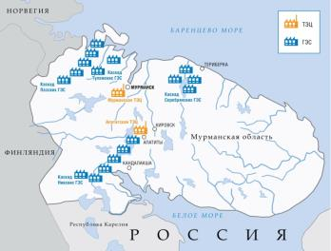
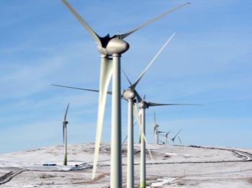
Какой из субъектов наиболее пригоден для строительства ВЭС?

Slide 15
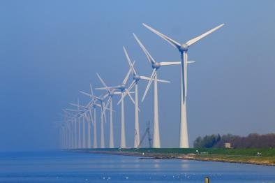
Что же такое ВЭС? Что необходимо для ее строительства?
Задание 2. Посмотрите видеоролик и ответьте на вопросы
Какие базовые элементы входят в состав ветроустнановки?
Какие материалы необходимы для строительства ветроустановки?

Slide 16
Задание 2. Посмотрите видеоролик и ответьте на вопросы
Оценивание
0-1-2
Какие базовые элементы входят в состав ветроустнановки?
Какие материалы необходимы для строительства ветроустановки?
Лопасти, ротор, гондола, башня, флюгер и анемометр, вал, редуктор, электрогенератор
Строительные материалы (цемент), сталь

Slide 17
другое(трудовые ресурсы, инфраструктура)
Строительные материалы (цемент)
Сталь
Ветровая установка

Slide 18
Задание 3: заполните таблицу «Условия строительства ВЭС»
Источник информации:
атлас с. 30 (9 класс),
атлас с. 10 (8 класса)
Время
12:00
1
2
3
4
Комплектующие элементы | 1 группа Башня ветряка цемент | 2 группа Лопасти, ротор и тд сталь
Геологические условия (тектоническое строение, набор полезных ископаемых)
Центры промышленности (города/город)
Инфраструктура (каким образом доставить до Мурманской ВЭС продукцию) - жд, автодороги, морской путь и тд
Наличие трудовых ресурсов * (оценка по сравнению с другими субъектами СЭР)

Slide 19
Задание 3: заполните таблицу «Условия строительства ВЭС»
Оценивание
0-1-2
Комплектующие элементы | 1 группа Башня ветряка цемент | 2 группа Лопасти, ротор и тд сталь
Геологические условия (тектоническое строение, набор полезных ископаемых)
Центры промышленности (города/город)
Инфраструктура (каким образом доставить до Мурманской ВЭС продукцию) - жд, автодороги, морской путь и тд
Наличие трудовых ресурсов * (оценка по сравнению с другими субъектами СЭР)
Платформа (плита, щит),
известняк
Платформа (щит – железные руды, плита – коксующийся уголь)
Кировск (Мурманская обл.)
Харовск (Вололгодская обл.)
Воркута (Коми)
Череповец
Из Воркуты – по морю,
Остальное – ж/д
От Череповца до Вологды – автодорога, далее – ж/д
Мурманская обл.-455 тыс. чел
Вологодская обл. – 611 тыс. чел
Коми – 477 тыс чел
Вологодская обл. – 611 тыс. чел

Slide 20
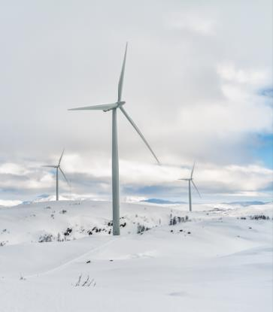
Задание 3: Опишите три преимущества и три недостатка
производства энергии за счет
ветра по сравнению с производством электроэнергии, при котором используется ископаемое топливо,
такое как уголь или нефть
Преимущества ____________________________________________________________________ Недостатки ________________________________________________________________________

Slide 21
Итоги урока
Задачи:
Знать особенности строения ВЭС
Знать факторы/условия необходимы для строительства ВЭС
Уметь работать с разными источники географической информации, находить нужную информацию, делать выводы
Определение условий строительства
Ветровой ЭС в Северном ЭР.

Slide 22
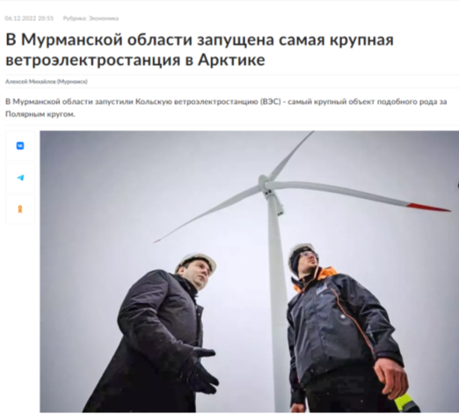
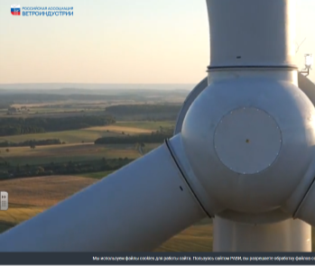
https://rawi.ru/

Slide 23
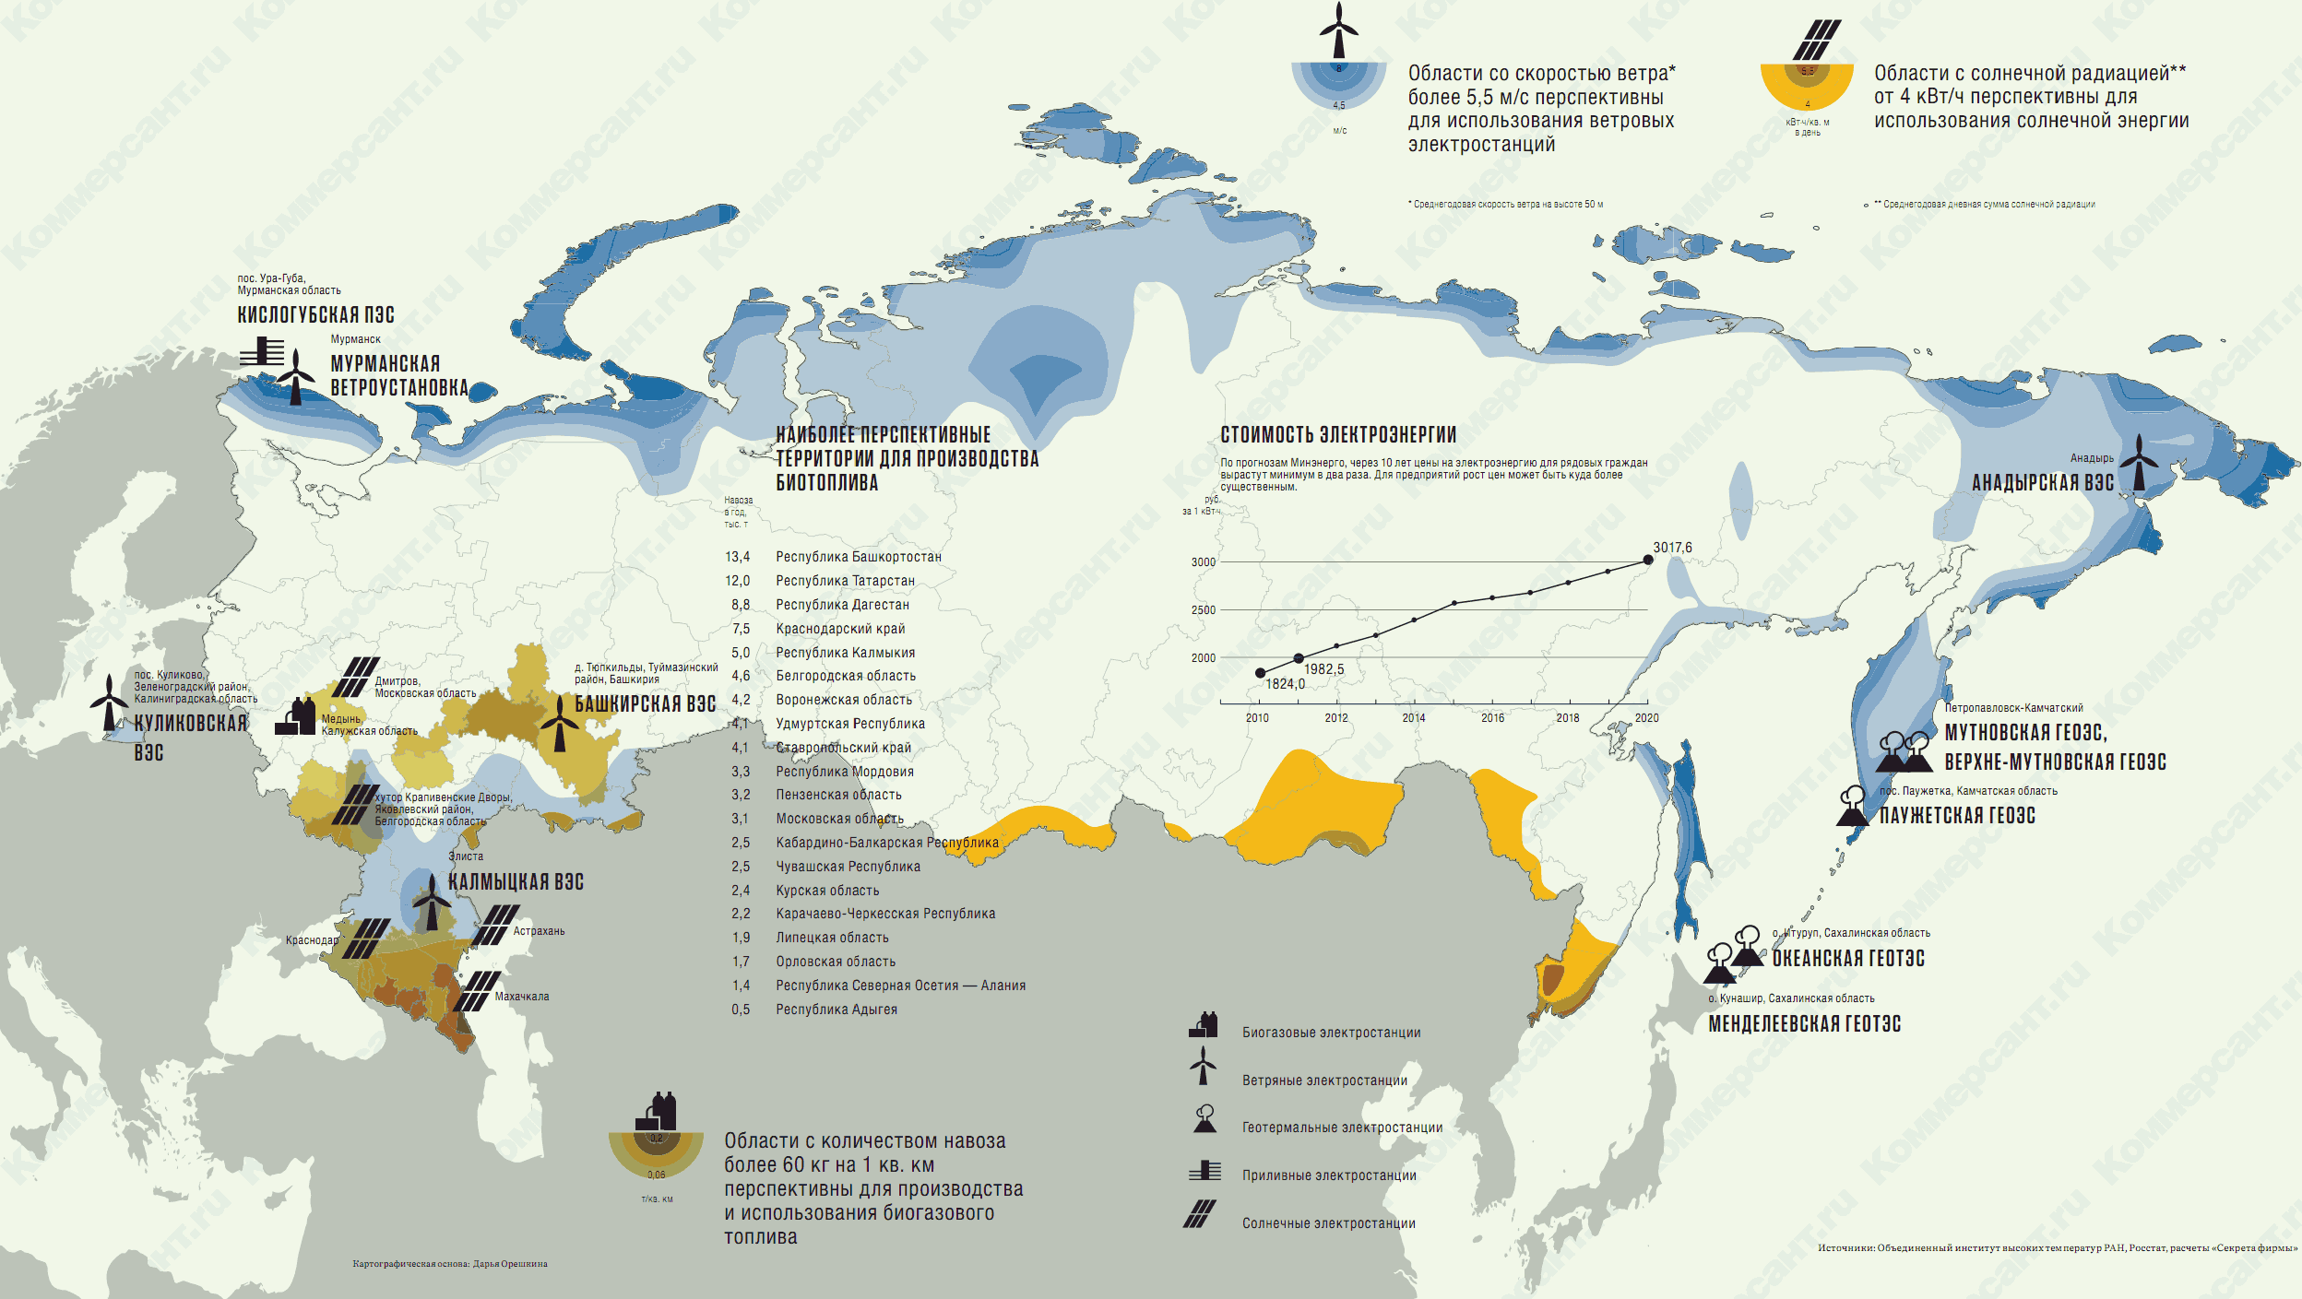

Slide 24
5 баллов и более – «5» 3-4 балла – «4» 2 балла «3»

Slide 25
Домашнее задание
Обоснуйте, почему на территории СЭР нет условий для строительства
Геотермальных ЭС
Обоснуйте, почему на территории СЭР нет условий для строительства
Солнечных ЭС

